Slide 1
JAVA程序设计基础
主讲：潘隆福

Slide 2
第八章 数组
01
数组的定义
02
元素的赋值
03
元素的遍历
04
问题总结

Slide 3

为什么需要数组
问题
Java考试结束后，老师给张浩分配了一项任务，让他计算全班（30人）的平均分
int stu1 = 95;
int stu2 = 89;
int stu3 = 79;
int stu4 = 64;
int stu5 = 76;
int stu6 = 88;
……
avg = (stu1+stu2+stu3+stu4+stu5…+stu30)/30;
30个变量太繁琐
30个变量
不利于数据处理
数组

Slide 4
什么是数组
数组是一个变量，存储相同数据类型的一组数据
声明一个变量就是在内存空间划出一块合适的空间
声明一个数组就是在内存空间划出一串连续的空间

Slide 5
什么是数组
数组基本要素
标识符：数组的名称，用于区分不同的数组
数组元素：向数组中存放的数据
元素下标：对数组元素进行编号，从0开始，数组中的每个元素都可以通过下标来访问
元素类型：数组元素的数据类型
数组长度固定不变，避免数组越界
Notes:
教学指导：结合图示案例讲解数组基本要素

Slide 6

小结
提问
1、使用数组的好处是什么？
2、下列哪组数据能存储在数组中？数组的类型是什么？
“刘星”，“夏雨”，“夏雪”
8，98，“c”，23
98.1，341.2，34.3
String型
double型
数组中的所有元素必须属于相同的数据类型

Slide 7
如何使用数组
使用数组四步走：
1、声明数组
2、分配空间
3、赋值
4、处理数据
int[ ] a;
a = new int[5];
a [0] = 8;
a [0] = a[0] * 10;
a[0]
8
80
a

Slide 8

声明数组
1
声明数组: 告诉计算机数据类型是什么
int[ ] score1; //Java成绩
int score2[ ]; //C#成绩
String[ ] name; //学生姓名
语法
声明数组时不规定数组长度
数据类型 数组名[ ] ;
数据类型[ ] 数组名 ;

Slide 9
分配空间
2
分配空间: 告诉计算机分配几个连续的空间
……
score = new int[30];
avgAge = new int[6];
name = new String[30];
语法
30
声明数组并分配空间
数据类型[ ] 数组名 = new 数据类型[大小] ;

Slide 10
数组赋值
赋值：向分配的格子里放数据
3
……
score[0] = 89;
score[1] = 79;
score[2] = 76;
……
30
score[2]
76
score[1]
79
score[0]
89
太麻烦！能不能一起赋值？

Slide 11
数组赋值
方法1: 边声明边赋值
方法2：动态地从键盘录入信息并赋值
int[ ] score = {89, 79, 76};
int[ ] score = new int[ ]{89, 79, 76};
不能指定数组长度
Scanner input = new Scanner(System.in);
for(int i = 0; i < 30; i ++){
score[i] = input.nextInt();
}

Slide 12
处理数据
对数据进行处理：计算5位学生的平均分
4
访问数组成员：使用“标识符[下标]”
int [ ] score = {60, 80, 90, 70, 85};
double avg;
avg = (score[0] + score[1] + score[2] + score[3] + score[4])/5;
int [ ] score = {60, 80, 90, 70, 85};
int sum = 0;
double avg;
for(int i = 0; i < score.length; i++){
sum = sum + score[i];
}
avg = sum / score.length;
数组的length属性
60
80
90
70
85
成绩单
访问成员

Slide 13

使用数组求平均分
问题
计算全班学员的平均分
public static void main(String[ ] args) {
int[ ] scores = new int[5]; //成绩数组
int sum = 0; //成绩总和
Scanner input = new Scanner(System.in);
System.out.println("请输入5位学员的成绩：");
for(int i = 0; i < scores.length; i++){
scores[i] = input.nextInt();
sum = sum + scores[i]; //成绩累加
}
System.out.println("平均分是：" + (double)sum/scores.length);
}
演示示例1：计算5位学员平均分

Slide 14

常见错误3-1
代码阅读
public class ErrorDemo1 {
public static void main(String[ ] args){
int[ ] score = new int[ ];
score[0] = 89;
score[1] = 63;
System.out.println(score[0]);
}
}
编译出错，没有写明数组的大小
Notes:
教学指导：接下来的三个常见错误最好在环境中演示效果

Slide 15
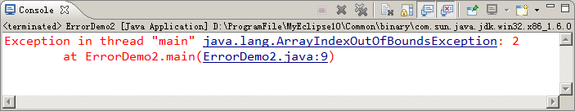
常见错误3-2
代码阅读
public class ErrorDemo2 {
public static void main(String[ ] args) {
int[ ] scores = new int[2];
scores[0] = 90;
scores[1] = 85;
scores[2] = 65;
System.out.println(scores[2]);
}
}
编译出错，数组越界

Slide 16
常见错误3-3
代码阅读
public static void main(String[ ] args){
int[ ] score = new int[5];
score = {60, 80, 90, 70, 85};
int[ ] score2;
score2 = {60, 80, 90, 70, 85};
}
编译出错，创建数组并赋值的方式
必须在一条语句中完成

Slide 17

小结
提问
使用数组的步骤是什么？
有一个数列：8，4，2，1，23，344，12
循环输出数列的值
求数列中所有数值的和
猜数游戏：从键盘中任意输入一个数据，判断数列中是否包含此数
现场编程
Notes:
\01 教学演示案例\现场编程

Slide 18

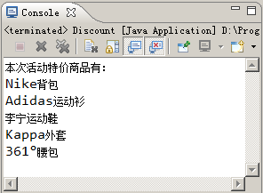
学员操作——显示商品名称2-1
指导
训练要点：
数组的使用
需求说明：
在控制台显示5件特价商品名称
讲解需求说明

Slide 19
学员操作——显示商品名称2-2
指导
实现思路：
1. 创建一个长度为5的String数组，存储商品名称。
2. 使用循环输出商品名称
完成时间：10分钟

Slide 20


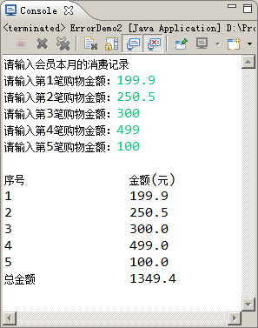
学员操作——购物金额结算
练习
需求说明：
以表格的形式输出5笔购物金额及总金额
提示
步骤：
1.创建一个长度为5的
double类型数组，
存储购物金额。
2.循环输入五笔购物金额，
并累加总金额。
3.利用循环输出五笔
购物金额，最后输出总金额。
完成时间：25分钟

Slide 21
共性问题集中讲解
常见问题及解决办法
代码规范问题
调试技巧
共性问题集中讲解

Slide 22
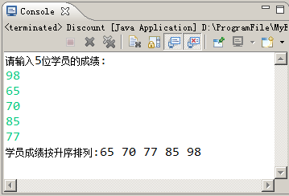

数组排序2-1
问题
循环录入5位学员成绩，进行升序排列后输出结果
分析
使用java.util.Arrays类
java.util包提供了许多工具类
Arrays类提供操作数组的方法，例排序、查询
Arrays类的sort()方法: 对数组进行升序排列
Arrays.sort(数组名);

Slide 23

数组排序2-2
示例
import java.util.*; //导入包
……
int[] scores = new int[5]; //成绩数组
Scanner input = new Scanner(System.in);
System.out.println("请输入5位学员的成绩：");
for(int i = 0; i < scores.length; i++){
scores[i] = input.nextInt();
}
Arrays.sort(scores);
System.out.print("学员成绩按升序排列：");
for(int i = 0; i < scores.length; i++){
System.out.print(scores[i] + " ");
}
循环录入学生成绩并存储在数组中
数组中的元素被重新排列
循环输出数组中的信息
演示示例2：对数组进行升序排序

Slide 24
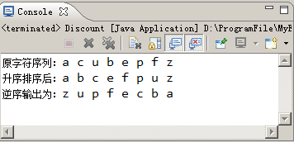
学员操作——字符逆序输出
练习
需求说明：
将 一组乱序的字符进行排序
进行升序和逆序输出
提示
步骤：
1.创建数组存储原字符序列。
2.利用Array类的sort( )方法对数组进行排序，并循环输出。
3. 从最后一个元素开始，将数组中的元素逆序输出。
完成时间：15分钟

Slide 25
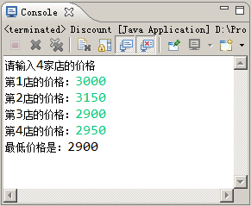
学员操作——求最低价格
练习
需求说明：
求出4家店的最低手机价格
提示
步骤：
1.定义数组存储价格，并利用循环输入。
2.定义变量min保存当前的最低价。
3. 将min和数组中的其余元素依次比较。
完成时间：15分钟

Slide 26
共性问题集中讲解
常见问题及解决办法
代码规范问题
调试技巧
共性问题集中讲解

Slide 27
总结
提问
数组有哪些特点？
使用数组的四个步骤？
如何实现数组的排序？
如何求数组最大/最小值？
如何向数组中插入一个元素？

Slide 28
